Slide 1

Пластмаси
Реакції полімеризації та поліконденсації
Будова та властивості полімерів
Утворення пластмас
Загальна характеристика пластмас
Пластичні маси

Slide 2



Два способи утворення полімерів
Реакція полімеризації
- реакція сполучення кількох молекул в одну без зміни елементарного складу вихідних речовин.
Реакція поліконденсації
- процес синтезу полімерів, який зазвичай супроводжується виділенням низькомолекулярних побічних продуктів (води, спиртів і т. П.) при взаємодії функціональних груп.

Slide 3



Реакція полімеризації
Властива, як правило, ненасиченим сполукам.
Відбувається за радикальним механізмом. ($S_{Е}$)
Протікає за рахунок росту ланцюга.
Протікає без утворення побічних продуктів.
Вихідну речовину, з якої одержують полімер, називають мономером.
Ступінь полімеризації – кількість елементарних ланок у макромолекулі полімеру. Позначається буквою n.

Slide 4



Механізм радикального приєднання
І етап: Ініціювання.
Ініціювання – утворення вільних радикалів ( R• ) під дією hV або t.
ІІ етап: Наростання ланцюга.
Розглянемо на прикладі етену.
R• + $H_{2}C$=${CH}_{2}$ R − ${CH}_{2}$ − ${CH}_{2}$•
R − ${CH}_{2}$ − ${CH}_{2}$• + $H_{2}C$=${CH}_{2}$ R − ${CH}_{2}$ − ${CH}_{2}$ − ${CH}_{2}$ − ${CH}_{2}$•
ІІІ етап: Обрив ланцюга.
R − ${(CH}_{2})_{n}$ • + •${(CH}_{2})_{n}$ −R R − ${(CH}_{2})_{2n}$ − R («зустріч» двох однакових радикалів)
або
R − ${(CH}_{2})_{n}$ − ${CH}_{2}$• + HBr R − ${(CH}_{2})_{n}$ − ${CH}_{3}$ + Br• (рекомбінація вільних радикалів)

Slide 5

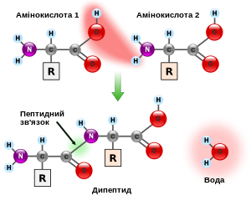
Реакція поліконденсації
До складу реагуючих молекул повинні входити функціональні групи (−СООН, −ОН та ін.), щоб у результаті утворювався побічний продукт і нове угрупування, яке пов'язує залишки реагуючих між собою молекул.
До складу мономерів повинно входити не менше двох функціональних груп.

Slide 6

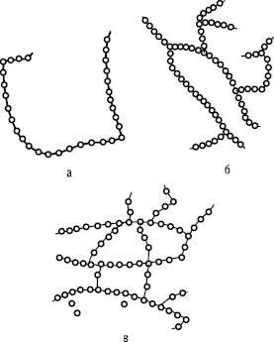
Полімери
За структурою
лінійні
розгалуджені
сітчасті

Slide 7

Властивості полімерів
Еластичність – здатність до значних і тривалих оборотних деформацій
Здатність у високоеластичному стані набухати перед розчиненням (у відповідних розчинниках)
Висока в'язкість розчинів
Низька крихкість
Пружність, амортизаційна здатність
Здатність макромолекул до орієнтації у просторі (утворення анізотропних волокон і плівок)
Електроізоляційні та електропровідні
Стійкість до тертя, впливу світла, температур і вогню, радіації, різних хімічних речовин тощо.

Slide 8
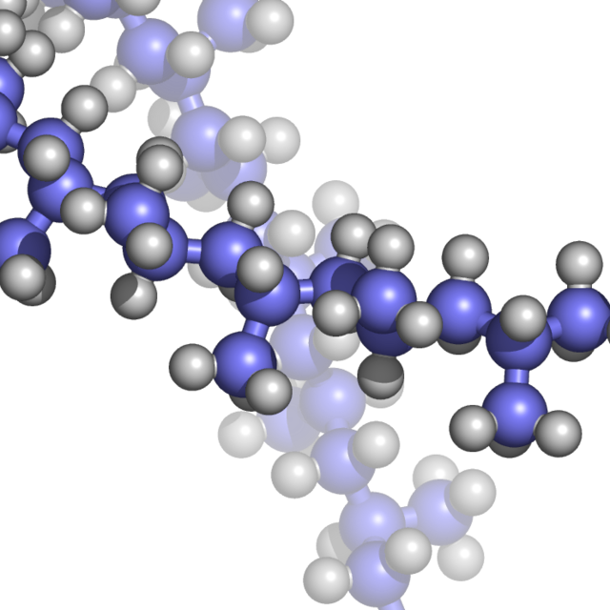

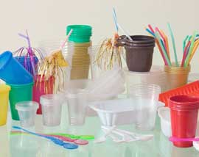
Пластмаси
Пластмаса – це матеріал, в якому сполучним компонентом слугує полімер, а інші складові частини - наповнювачі, пластифікатори, стабiлiзатори, барвники, антиоксиданти та інші речовини.

Slide 9
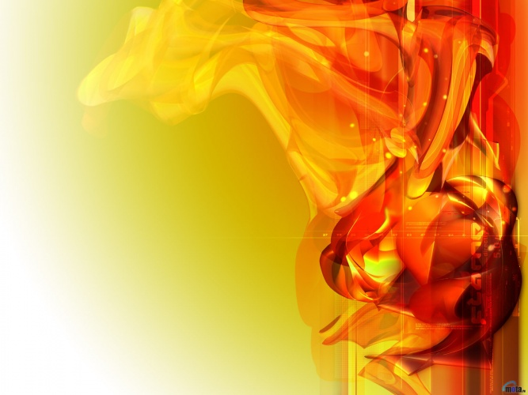
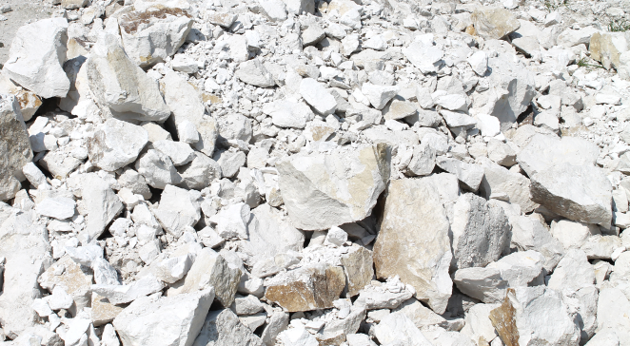
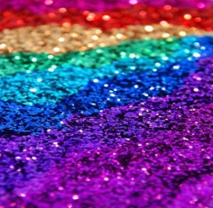
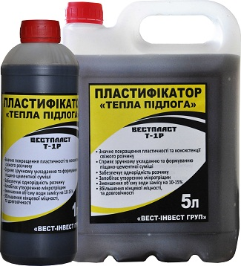
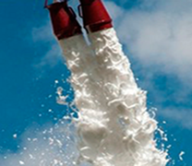
Наповнювачi - порошкоподiбнi, волокнистi або слоїстi неорганiчнi або органiчнi матерiали, якi покращюють мiцнiсть, жосткiсть пластмас, тепло- й водостiйкiсть, электроiзоляцiйнi властивостi. Це може бути крейда, тальк, каолiн, кварцевий пiсок, волокна бавовни, азбест, папiр, тканини.
Пластмаси Пластифiкатори (пом’якшувачi) - маслоподiбнi органiчнi речовини, якi вводять в пластмаси для покращення iх еластичностi, гнучкостi, морозостiйкостi.
Барвники — інтенсивно забарвлені органічні сполуки, придатні для фарбування різних матеріалів.
Стабілізатори – інгібітори старіння, які додають з метою падвищення термічної, світлової, хімічної стійкості: антиоксиданти, антиозонанти, антиради, термо- і фотостабілізатори.
Піноутворювачі - речовини, що беруть участь в процесі спінювання. Існують натуральні і синтетичні піноутворювачі.
Усі ці та інші речовини беруть участь в утворенні пластмас.

Slide 10

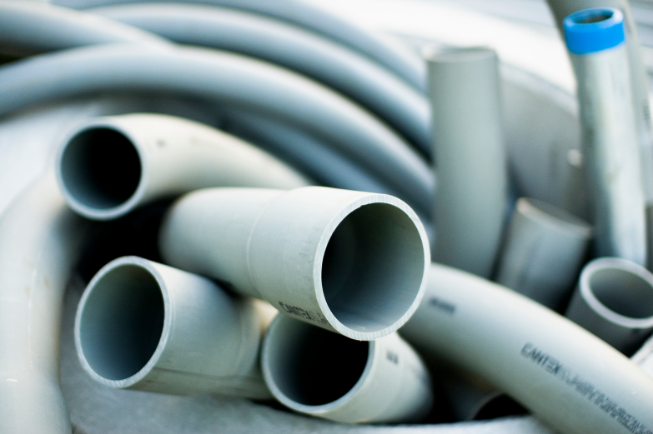
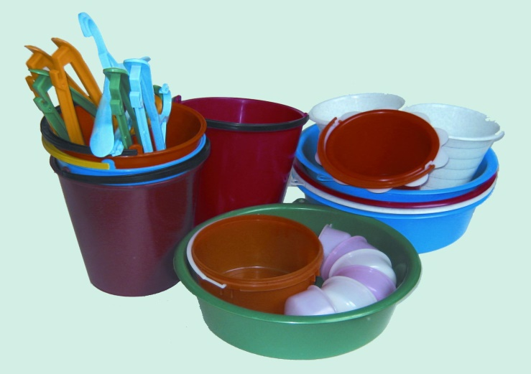
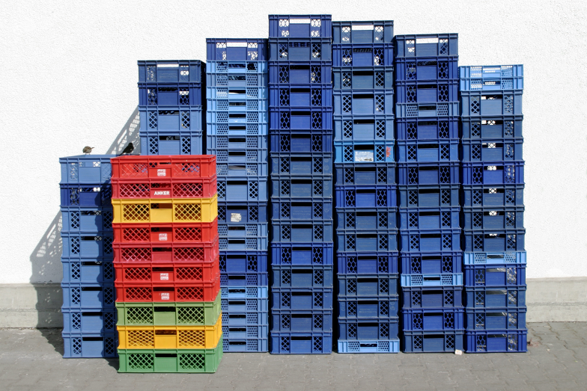
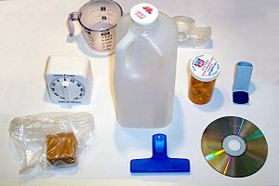
Пластмаси належать до найважливіших сучасних матеріалів, що застосовують у техніці, сільському господарстві, побуті. Це зумовлено властивостями, що роблять їх використання економічно вигідним і зручним.

Slide 11
Залежно від впливу нагрівання пластмаси поділяють на термопласти і реактопласти (термореактивні пластмаси).
Термопласти – полімерні матеріали, здатні оборотно переходити при нагріванні у високоеластичний або в'язкотекучий стан.
За звичайної температури термопласти знаходяться в твердому стані. При підвищенні температури вони переходять у високоеластичний і далі — у в'язкотекучий стан, що забезпечує можливість формування їх різними методами. Ці переходи оборотні та можуть повторюватися багато разів, що дозволяє, зокрема, переробку побутових і виробничих відходів з термопластів на нові вироби.
До термопластів належать: поліетилен, полістирол, полівінілхлорид, поліметилметакрилат, пінополіуретани та ін.

Slide 12

Реактопласти (термореактивні пластмаси) – пластмаси, переробка яких у вироби супроводжується необоротною хімічною реакцією, що приводить до утворення неплавкого і нерозчинного матеріалу.
До реактопластів належать: поліпропілен, фенолформальдегідні смоли, полікарбонати, поліаміди, пінопласти та ін.

Slide 13
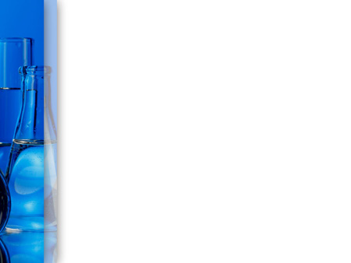
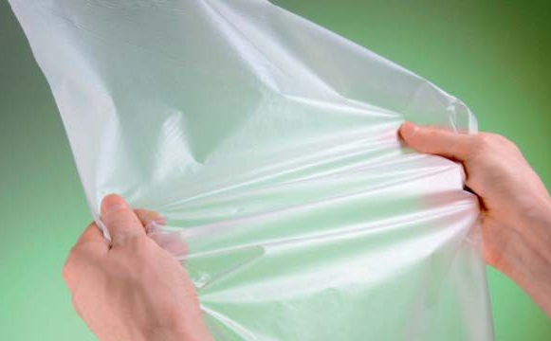
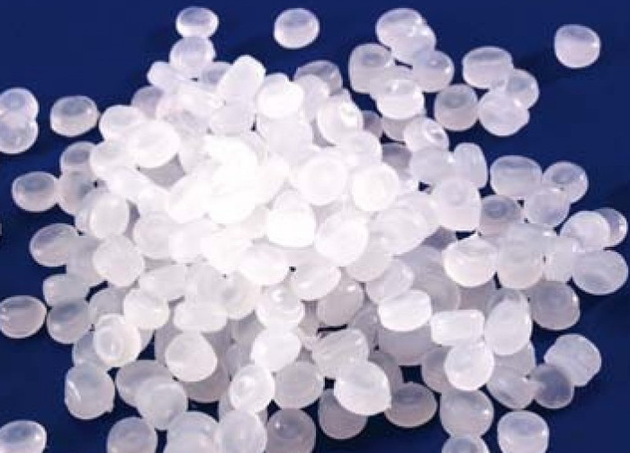
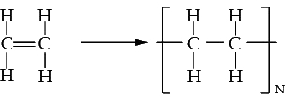
Поліетилен має високі антикорозійні і діелектричні властивості, добру стійкість до лугів, розчинів солей та сильних кислот. Теплостійкість його становить 110... 120 °С, морозостійкість до мінус 70. Поліетилен застосовують для виготовлення труб, кранів, кабелів, деталей арматури, листів, плівок, пляшок, балонів, плащів та ін.

Slide 14
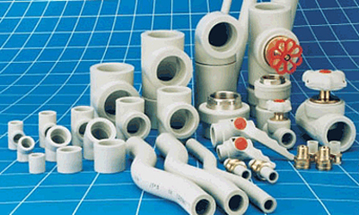
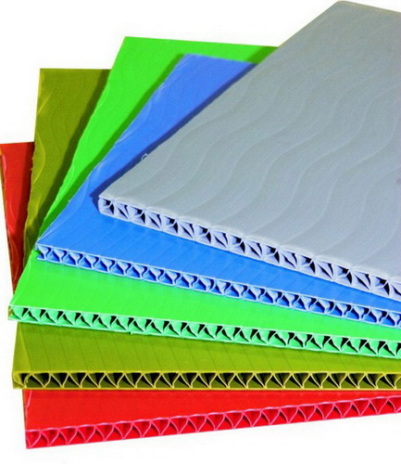
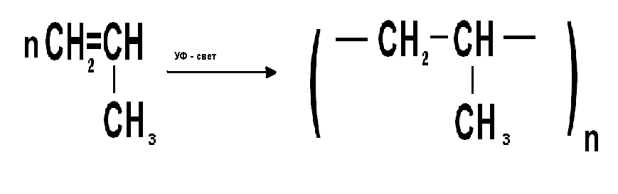
Поліпропілен має вищу міцність і теплостійкість (до 140 °С), ніж поліетилен, проте його морозостійкість нижча (-5...-15 °С). Він є добрим діелектриком. Поліпропілен водостійкий і хімічно стійкий. З нього виготовляють плівки, труби для гарячої води, корпуси насосів, деталі холодильників і автомобілів.

Slide 15
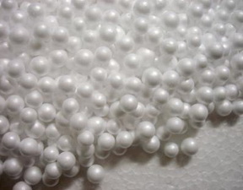
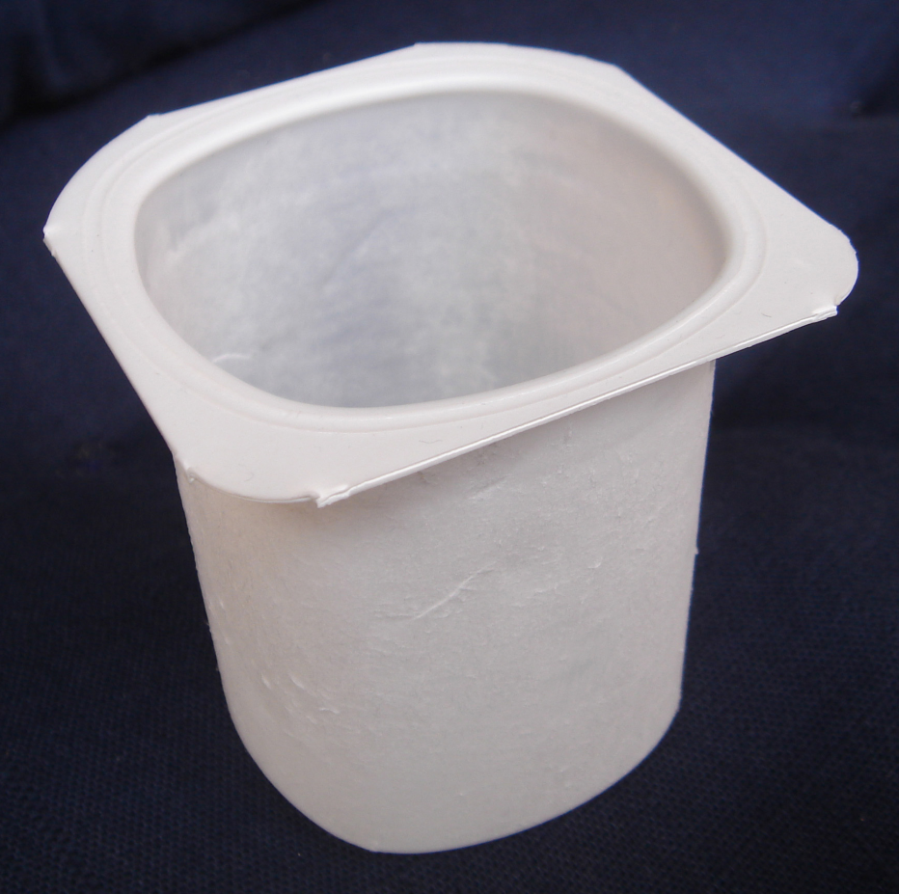

Полістирол — пластик, який має високу водостійкість і діелектричні властивості. Він стійкий до дії мінеральних кислот, лугів, спиртів, але руйнується від азотної кислоти. До його недоліків належать горючість, невисока теплостійкість (до 95 °С), крихкість, здатність до розтріскування в експлуатації. З полістиролу виготовляють деталі технічного і побутового призначення, деталі приладів, холодильників, радіоапаратів, плівки, труби.

Slide 16
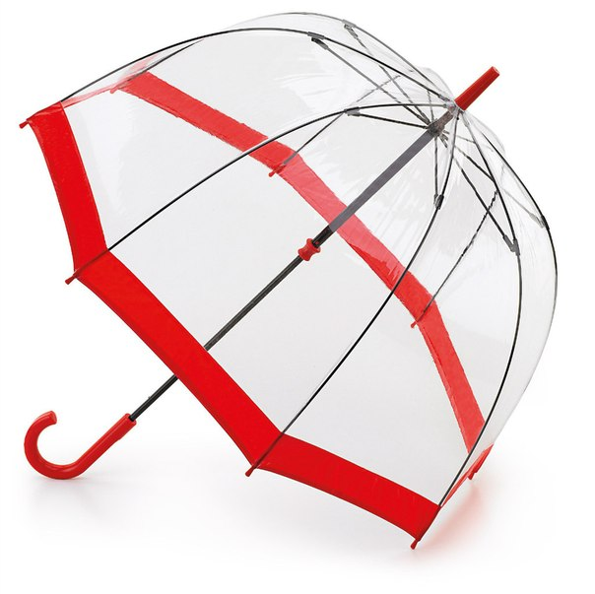
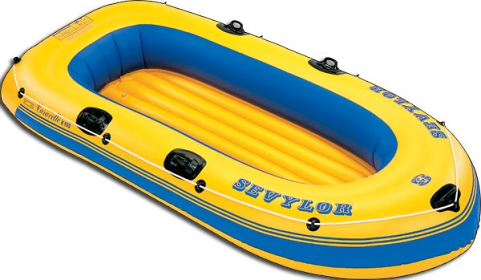
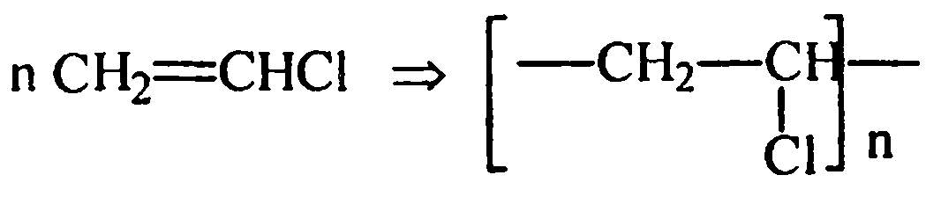
Вініпласти (поліхлорвініл) мають теплостійкість до 60...70 °С, високу механічну міцність, але низьку ударну в'язкість. Цей матеріал має властивість повзучості, набухає у воді. Його застосовують для виготовлення труб, ізоляції електрокабелів, шлангів, плівки, лінолеуму. Для хімічної промисловості з нього виготовляють фільтри, змійовики, крильчатки насосів.

Slide 17
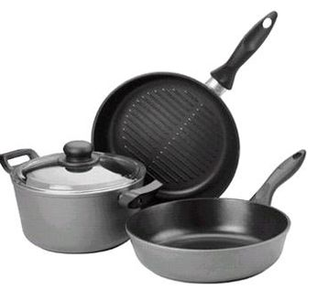
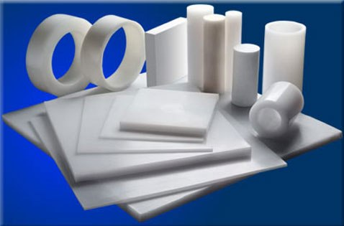
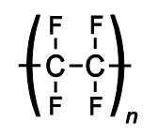
Тефло́н — полімер, пластична маса, що використовується в різних галузях науки, техніки і в побуті. Характеризується високою тепло- і морозостійкістю, залишається гнучким і еластичним при температурах від —250 до +250°C, що дає змогу застосовувати його як ізоляційний матеріал в багатьох галузях. Тефлон має дуже низький поверхневий натяг і адгезію і не змочується ні водою, ні жирами, ані більшістю органічних розчинників.

Slide 18
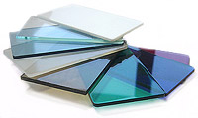
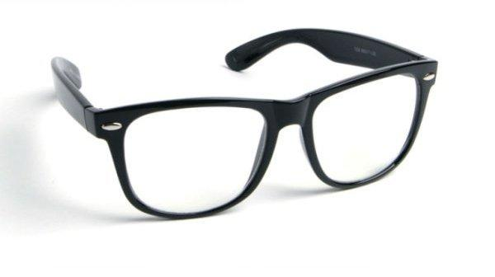
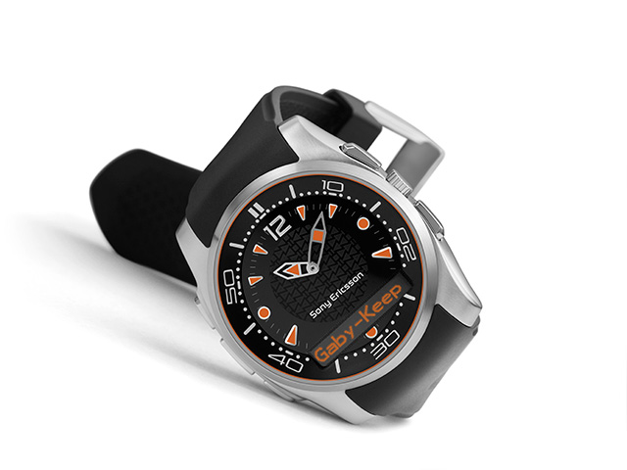

Органічне скло (поліметилметакрилат, плексиглас) — замінник звичайного силікатного скла. Воно легше за силікатне і до того ж еластичне, має високі діелектричні властивості, масло-, бензо - і водостійке, а також стійке до розведених лугів, кислот, солей, проте розчинне у вуглеводнях, набухає в спиртах і має недостатню термостійкість (до 80 °С). Органічне скло використовують для скління вікон автомобілів і вагонів, в оптичній і годинниковій промисловості, у світлотехніці, для виготовлення прозорих трубок, посуду, підфарників, деталей приладів і апаратів та ін.

Slide 19
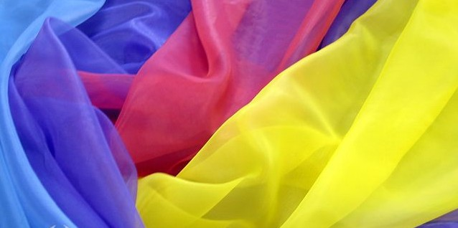
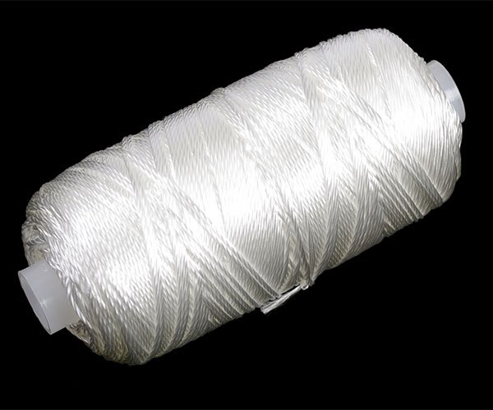
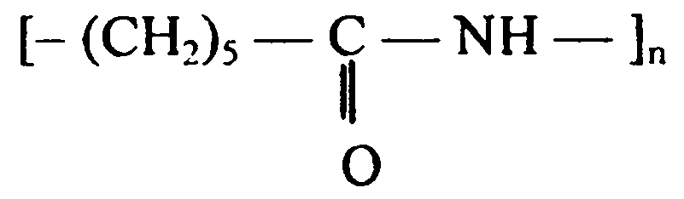
Капрон — стійкий матеріал до розведених мінеральних кислот, лугів, досить міцний на розрив, твердий та еластичний. Плавиться за температури 225 °С, проте за температур, вищих від 100 °С і нижчих ніж 0 °С, його механічна міцність знижується. Капрон застосовують для виготовлення деталей вузлів тертя. Інколи ним замінюють кольорові метали і сплави при виготовленні вкладишів підшипників, втулок, манжет, зубчастих передач та інших деталей. Капрон використовують також для виготовлення плівок, волокон, корду, тканин, сіток, канатів тощо.

Slide 20

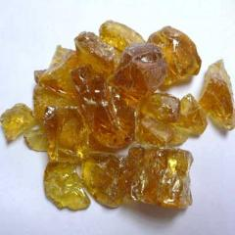
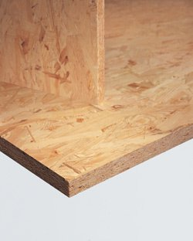


Феноло-формальдегідні смоли - різновид конденсаційних смол, продукти поліконденсації фенолу C ₆ H ₅ OH з формальдегідом CH ₂ = O.
Феноло–формальдегідні пластмаси виготовляють з різними наповнювачами: текстоліт наповнюють бавовняною тканиною, склопластики – скловолокном. Ці матеріали застосовують у ракето- й машинобудувані, будівництві. Відходи деревини, оброблені феноло-формальдегідною смолою, перетворюються на матеріал, придатний для виготовленя меблів.

Slide 21
Дякую за увагу!

